Slide 1
La acuaponia
Un sistema sostenible que puede
alimentar al mundo entero

Slide 2
¿Qué es la acuaponía?
Es un sistema sostenible de producción de plantas y peces que combina la acuicultura con la hidroponía en un medioambiente simbiótico.
*sostenible- que se puede mantener
*acuicultura- cría de animales acuáticos
*hidroponía- cultivo de plantas en agua
*simbiótico- asociación de especies diferentes en la que ambos asociados sacan provecho de la vida en común

Slide 3
¿Cómo funciona?
Los desechos acuáticos resultantes de la cría de peces se acumulan en el agua. Puede ser tóxicos si los niveles de nitratos son altos.

Slide 4
¿Qué es la nitrificación?
Es la conversión aeróbica de amoníaco a nitratos.
Reduce la toxicidad del agua.
Permite que los compuestos de nitrato resultantes sean eliminados por las plantas y utilizados por su nutrición.

Slide 5
¿Cómo funciona la nitrificación?
Se usa dos tipos de bacteria…
*nitrosomonas- bacteria que convierte amoníaco en nitritos.
*nitrobacteria- bacteria que convierte nitritos en nitratos.
Las bacterias forman una biopelícula en todas las superficies solidas que tiene contacto con el agua.

Slide 6
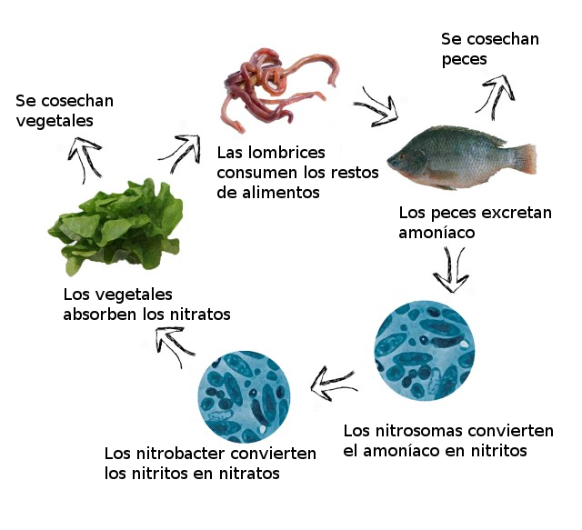
¿Cuál es el ciclo continuo?
Las plantas usan los nitratos para fertilizante/abono.

Slide 7
¿Cuáles son las plantas cultivadas?
Vegetales de hoja verde: lechuga, espinaca, etc.
Judías
Rábano
Fresas
Cebollas

Slide 8
¿Cuáles son los peces que se crían?
La tilapia es mas popular en la práctica.
Barramundi
Perca plateada
Pez gato
Perca jade

Slide 9
¿Cuáles son las ventajas y desventajas de la acuaponía?
Trabajando en grupos de tres, favor de hacer una tabla en que describen las ventajas y las desventajas de la acuaponía.

